Slide 1
《光电技术》— 光电检测系统专题
11.5 光电系统中矢量光束的调控及应用

Slide 2
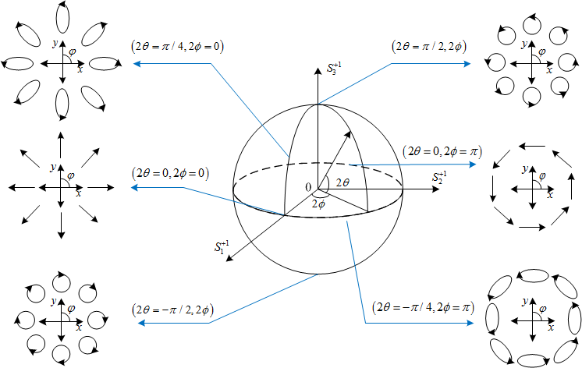
《光电技术》— 光电检测系统专题
矢量光束的偏振分布

Slide 3
矢量光束的产生
《光电技术》— 光电检测系统专题
在激光腔内置入特定光学元件，如轴向双折射元件、轴向分光元件、衍射相位板、偏振选择性腔镜等实现模式选择
在激光腔内引入干涉结构实现模式叠加
主动
利用某些元件实现空间偏振模式转换，如径向偏振器、液晶元件、液晶空间光调制器、相位延迟片、亚波长光栅等
基于干涉结构实现模式叠加
在少模光纤内获得特定偏振模式
被动

Slide 4
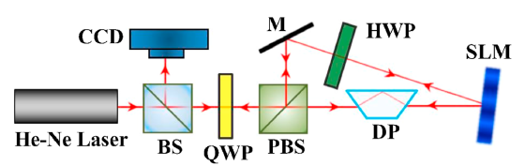
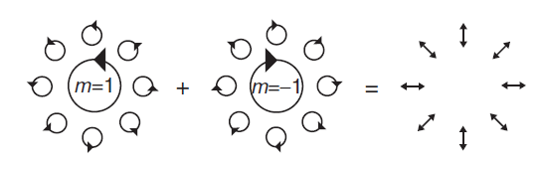
基于空间光调制器生成矢量光束
《光电技术》— 光电检测系统专题

Slide 5
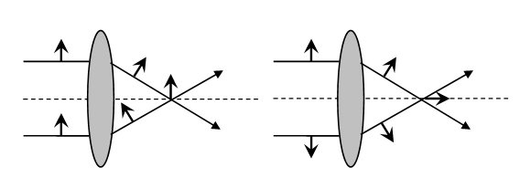


矢量光束的应用
《光电技术》— 光电检测系统专题
超衍射极限的聚焦特性
$$0.26λ^{2}$$
$$0.16λ^{2}$$
电子加速、光学捕获、拉曼光谱技术、显微成像、光学存储、材料加工、等离子光子学。

Slide 6
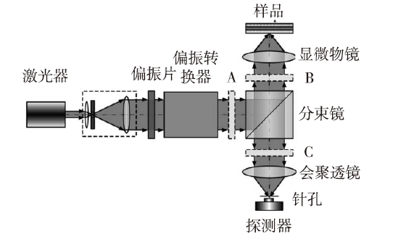
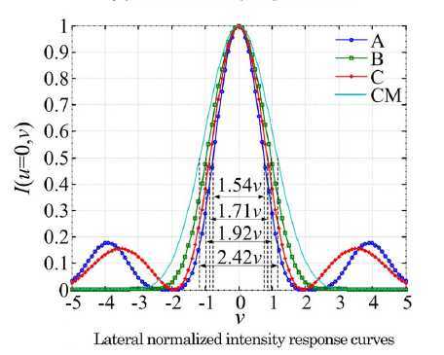
基于矢量光束的超分辨共焦显微成像技术
《光电技术》— 光电检测系统专题
对比传统共焦显微成像，系统的横向分辨率提高了32.12%。

